Slide 1

Info dan
8.5.2024. godine
Imate ideju za unapređenje turističkih usluga na Via Dinarici =)

Slide 2
TEMATSKE OBLASTI, KATEGORIJE
U okviru ovog inovacijskog izazova očekuju se kvalitetna inovativna rješenja, koja će biti rezultat sinergijskog djelovanja različitih aktera u lokalnim zajednicama. Ova rješenja trebaju predstavljati odgovor na stvarne probleme u lokalnim zajednicama u sljedeće 3 oblasti:
1. Zelene inicijative
2. Integracija tehnologije
3. Integracija kulturno-umjetničkih sadržaja

Slide 3

TKO se MOŽE PRIJAVITI?
Pojedinci, turistička preduzeća i obrti, turistički operateri i agencije, udruženja, organizacije, sportska društva, planinarska društva, obrazovne institucije, jedinice lokalne samouprave (JLS), javne ustanove, te organi upravljanja zaštićenim prirodnim i kulturnim vrijednostima.
Predložena rješenja se moraju realizirati na lokalitetima bijele, zelene i plave staze.

Slide 4
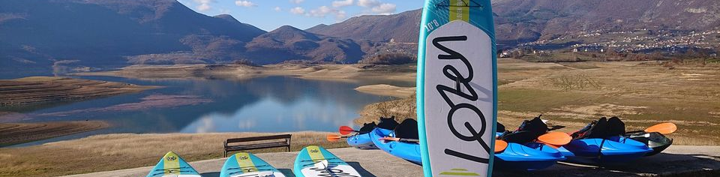
77 JLS na Via Dinarici u BiH:
Banovići, Banja Luka, Bihać, Bosanska Krupa, Bosanski Petrovac, Bosansko Grahovo, Bugojno, Čapljina, Čelinac, Donji Vakuf, Drvar, Foča, Fojnica, Gacko, Glamoč, Goražde, Gornji Vakuf/Uskoplje, Grude, Hadžići, Han Pijesak, Ilijaš, Istočni Drvar, Istočni Mostar, Istočni Stari Grad, Jablanica, Jajce, Jezero, Kakanj, Kalinovik, Kladanj, Ključ, Kneževo, Konjic, Kotor Varoš, Kreševo, Krupa na Uni, Kupres, Livno, Ljubuški, Maglaj, Mostar, Mrkonjić Grad, Neum, Nevesinje, Novi Travnik, Olovo, Pale (FBiH), Pale (RS), Petrovac-Drinić, Posušje, Prijedor, Prozor-Rama, Ravno, Ribnik, Rogatica, Rudo, Sanski Most, Sarajevo Centar i Sarajevo Stari grad, Sokolac, Srebrenica, Stolac, Šipovo, Teslić, Tomislavgrad, Travnik, Trebinje, Trnovo (FBiH), Trnovo (RS), Tuzla, Vareš, Višegrad, Vlasenica, Vogošća, Zavidovići, Zenica i Žepče.

Slide 5
Vrijeme i financije
1) Izazov na Platformi otvorenih inovacija:
Prva faza: inicijalni prijedlog ideje (23. 4. 2024. – 21.5. 2024.).
Druga faza: detaljan prijedlog rješenja (29.5. 2024. – 26. 6. 2024.).
2) Implementacija pobjedničkih rješenja: 7.mjesec 2024. – 11.mjesec 2024. godine.
Ukupni financijski okvir za ovaj inovacijski izazov iznosi 42.000,00 KM.
Iznos traženih sredstava po svakom predloženom rješenju može biti od minimalno 10.000,00 KM do maksimalno 14.000,00 KM.

Slide 6

Eliminatorni Kriteriji
Prva faza – inicijalni prijedlog ideje
Ukratko predstavljena ideja podnosioca prijava u formatu „identificirani problem – potencijalno rješenje“ kroz jednostavni obrazac na Platformi za otvorene inovacije.
Kriteriji na osnovu kojih će se inicijalni prijedlog ideje ocjenjivati od strane stručnog žirija su:
Predloženo rješenje podneseno je za staze i lokalitete Via Dinarice u Bosni i Hercegovini? (Da/Ne)
Aplikant je dostavio dokaz o državljanstvu (pojedinci) / Potvrda registracije firme/Izvod iz sudskog registra (original ili ovjerena kopija – pravna lica)? (Da/Ne)
Aplikant je ispravno kompletirao inicijalni prijedlog ideje na platformi? (Da/Ne)
Predložena ideja direktno i jasno odgovara na pitanje Inovacijskog izazova „Koje inovativne pristupe možemo primijeniti za transformaciju staza i lokaliteta Via Dinarice u održivu i modernu turističku destinaciju”? (Da/Ne)
Predložena ideja je inovativna, originalna i nova u lokalnoj zajednici i šire? (Da/Ne)

Slide 7
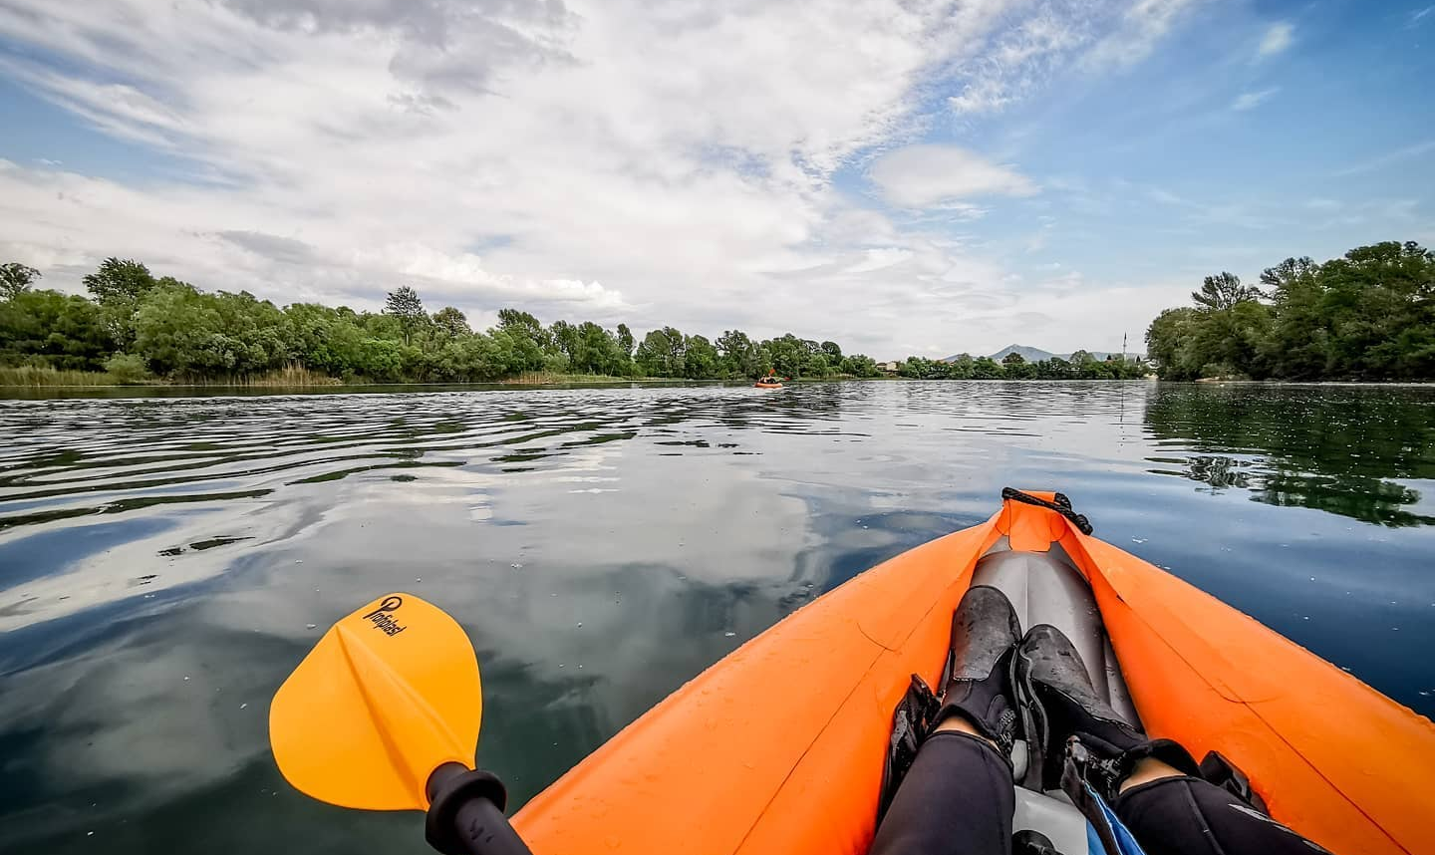
Druga faza – detaljan prijedlog rješenja
Ocjena stručnog žirija na osnovu sljedećih kriterija: 50%
primjenjivost rješenja na staze i lokalitete Via Dinarice (maks. 10%);
inovativnost (ponuđeno rješenje je originalno i novo na stazama i lokalitetima Via Dinarice) (maks. 10%);
društvena korist i izvodljivost (rješenje ima potencijal da praktično riješi izazov/problem na stazama i lokalitetima Via Dinarice u Bosni i Hercegovini i veoma je korisno za razvoj turizma i zaštitu okoliša) (maks. 10%);
održivost (rješenje doprinosi promjeni uz dugotrajnu funkcionalnost i primjenu) (maks. 10%);
povezanost rješenja sa vizijom i principima Via Dinarice (rješenje podržava očuvanje lokalne kulture i tradicije, očuvanje prirodnog bogatstva, te ekonomski razvoj lokalnih zajednica) (maks. 10%).
50%

Slide 8

Druga faza – detaljan prijedlog rješenja
Ocjena na temelju partnerstva podnosioca prijave sa lokalnim akterima u razvoju ideje i realizaciji predloženog rješenja, na osnovu sljedećih kriterija: 15%
uključeni lokalni partneri iz privatnog, javnog i/ili nevladinog sektora imaju jasnu i aktivnu ulogu u razvoju ideje i/ili realizaciji predloženog rješenja (maks. 10%);
uključeni lokalni partneri iz parkova prirode, nacionalnih parkova i zaštićenih područja imaju jasnu i aktivnu ulogu u razvoju ideje i/ili realizaciji predloženog rješenja (maks. 5%);
15%

Slide 9
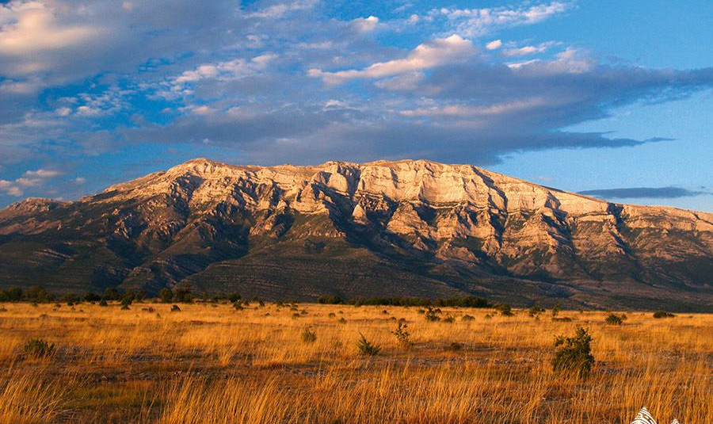
Druga faza – detaljan prijedlog rješenja
Ocjena na temelju sufinanciranja: 15%
Sufinanciranje do 20% od vrijednosti nagradnog iznosa (5%);
Sufinanciranje od 20% do 60% od vrijednosti nagradnog iznosa (8%);
Sufinanciranje od 60% do 100% od vrijednosti nagradnog iznosa (10%);
Sufinanciranje preko 100% od vrijednosti nagradnog iznosa (15%).
15%

Slide 10
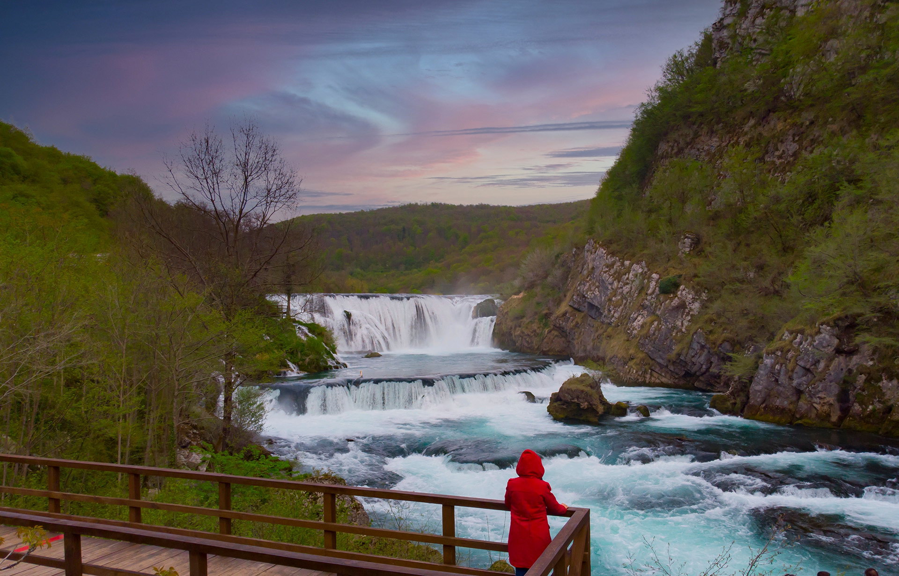
Druga faza – detaljan prijedlog rješenja
i
Ocjena na temelju glasova javnosti
20%

Slide 11
Hvala Vam

